Slide 2


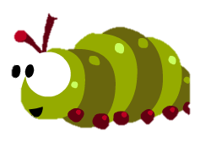

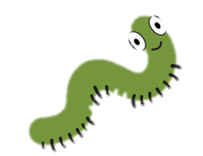

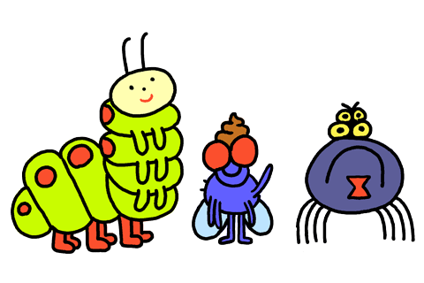






2
Trò chơi
Đuổi côn trùng
1
5
4
6
3
Notes:
HS chọn con côn trùng và đọc từ khoá, nếu HS đọc được, côn trùng sẽ biến mất.

Slide 3

mẹ

Slide 4
khe đá

Slide 5
cá kho

Slide 6
cá mè

Slide 7
khỉ

Slide 8
Mẹ có cá kho khế.

Slide 9


nơ
n
ơ
nơ

Slide 10
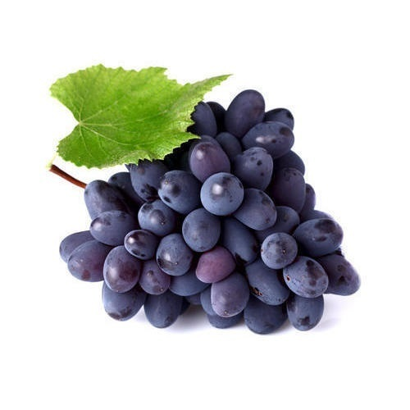
Quả gì màu tím trên giàn
Từng chùm chín mọng mang toàn chữ O?
nho
nh

Slide 11
nho
nh
o

Slide 12
nơ
nho

Slide 13


Slide 14

THƯ GIÃN

Slide 15
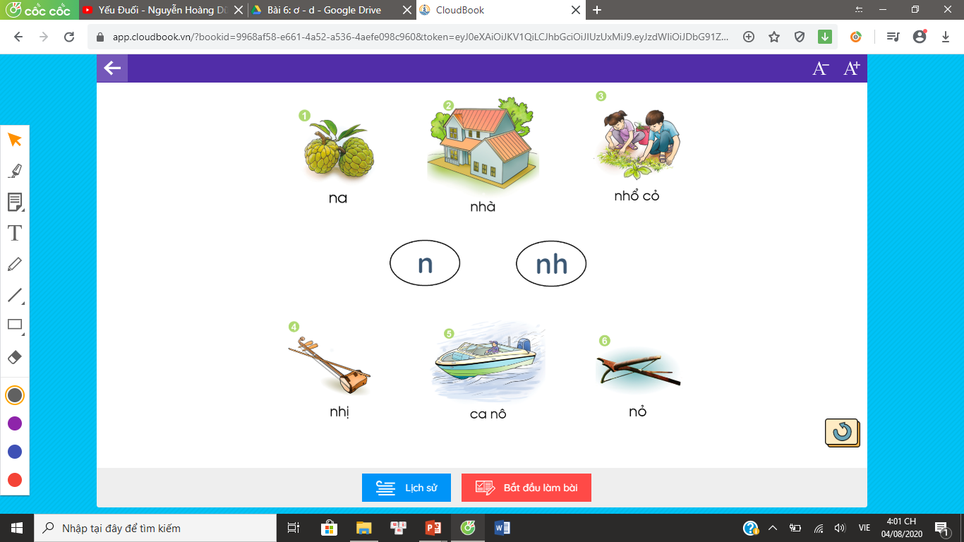

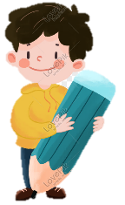


Slide 16

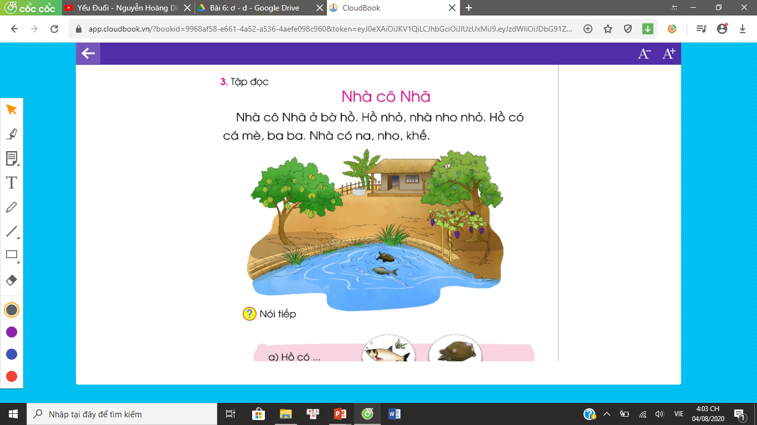
Tập đọc

Slide 17
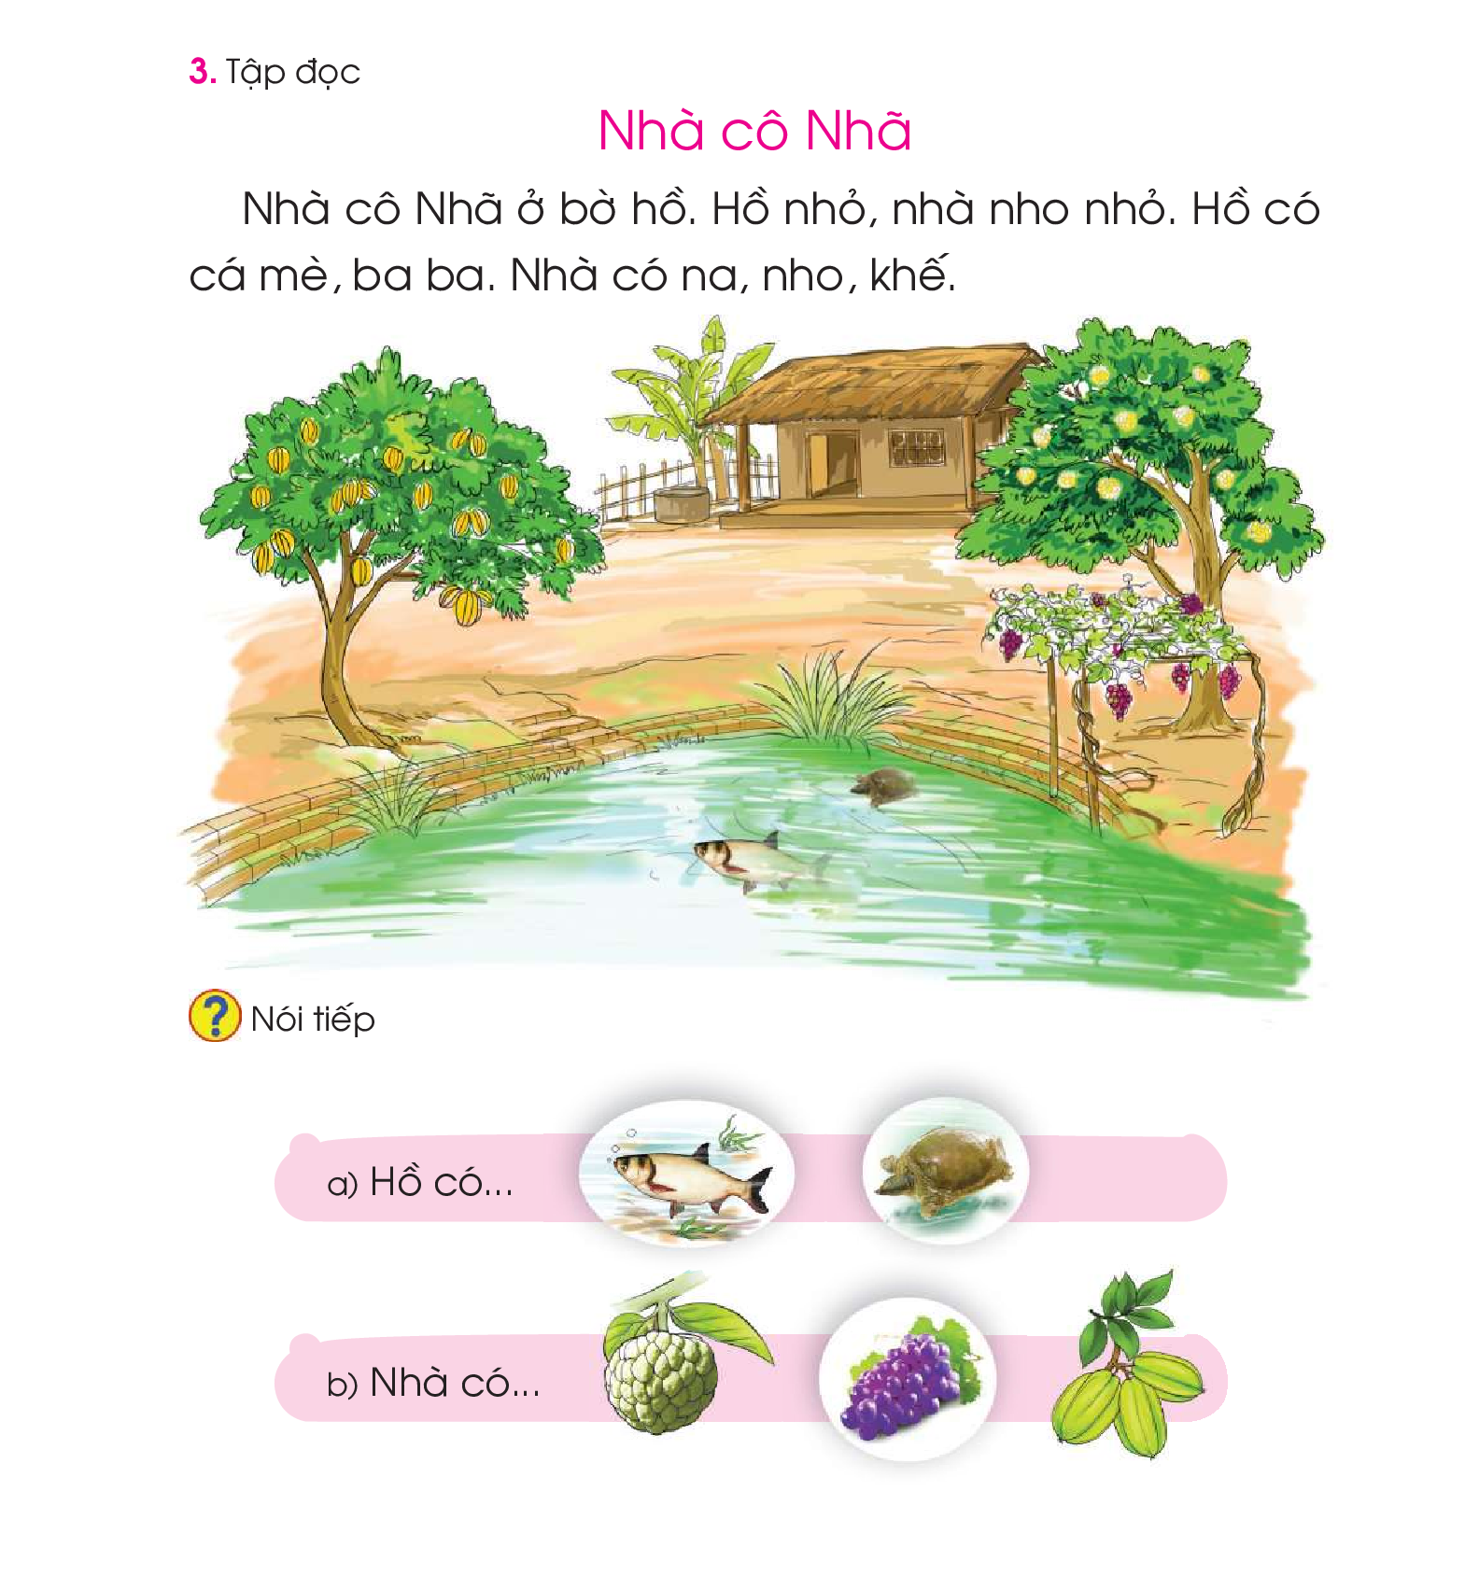
1
2
3
4

Slide 18
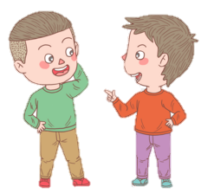
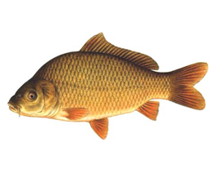
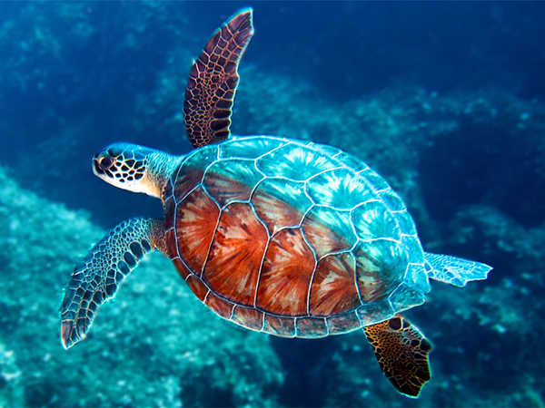
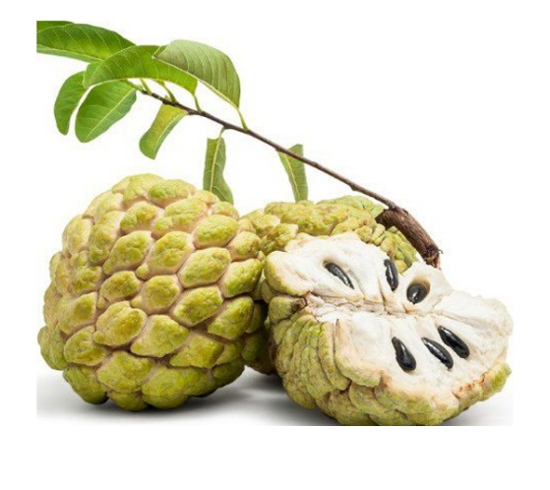
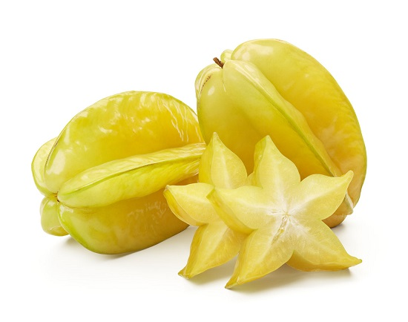
Nói tiếp
a) Hồ có .....
b) Nhà có .....

Slide 19
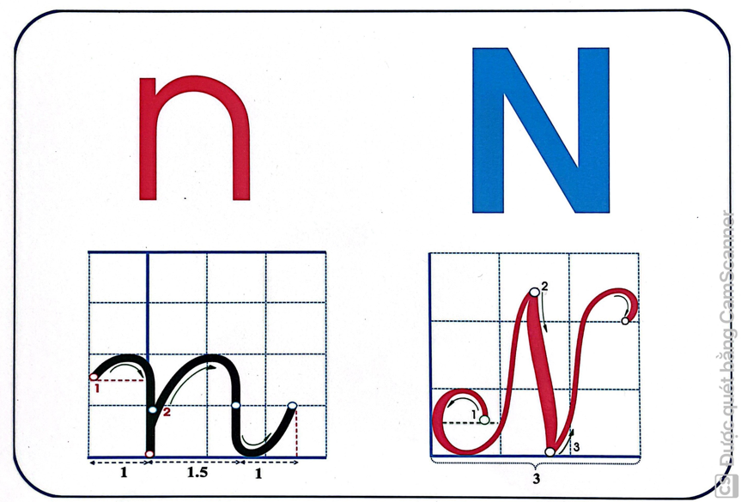

Slide 20
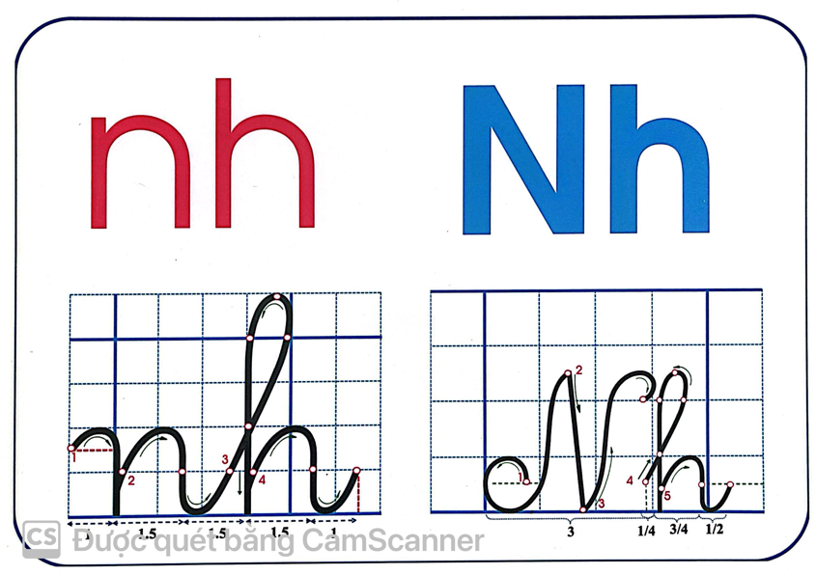

Slide 21

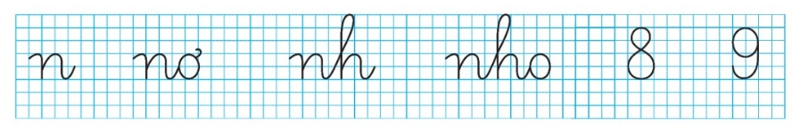
Tập viết

Slide 22
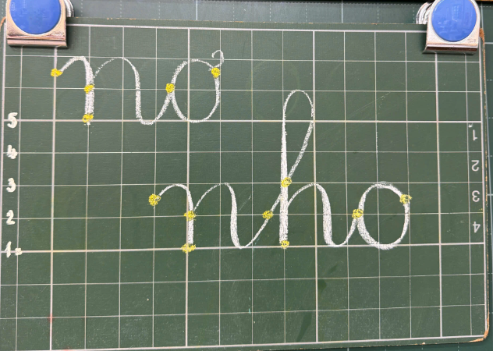

Slide 23


Slide 24


